Slide 1








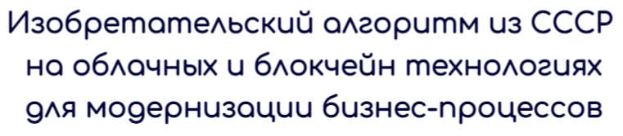
Архипелаг 2022: #НастоящееБудущее
Технологии, которые работают
Ссылка на проект на сайте Архипелага
https://pt.2035.university/project/konvejer-cicd-mezdu-naukoj-i-biznesom-ot-naucnoj-gipotezy-do-produkta-s-aktualnoj-potrebitelskoj-cennostu

Slide 2
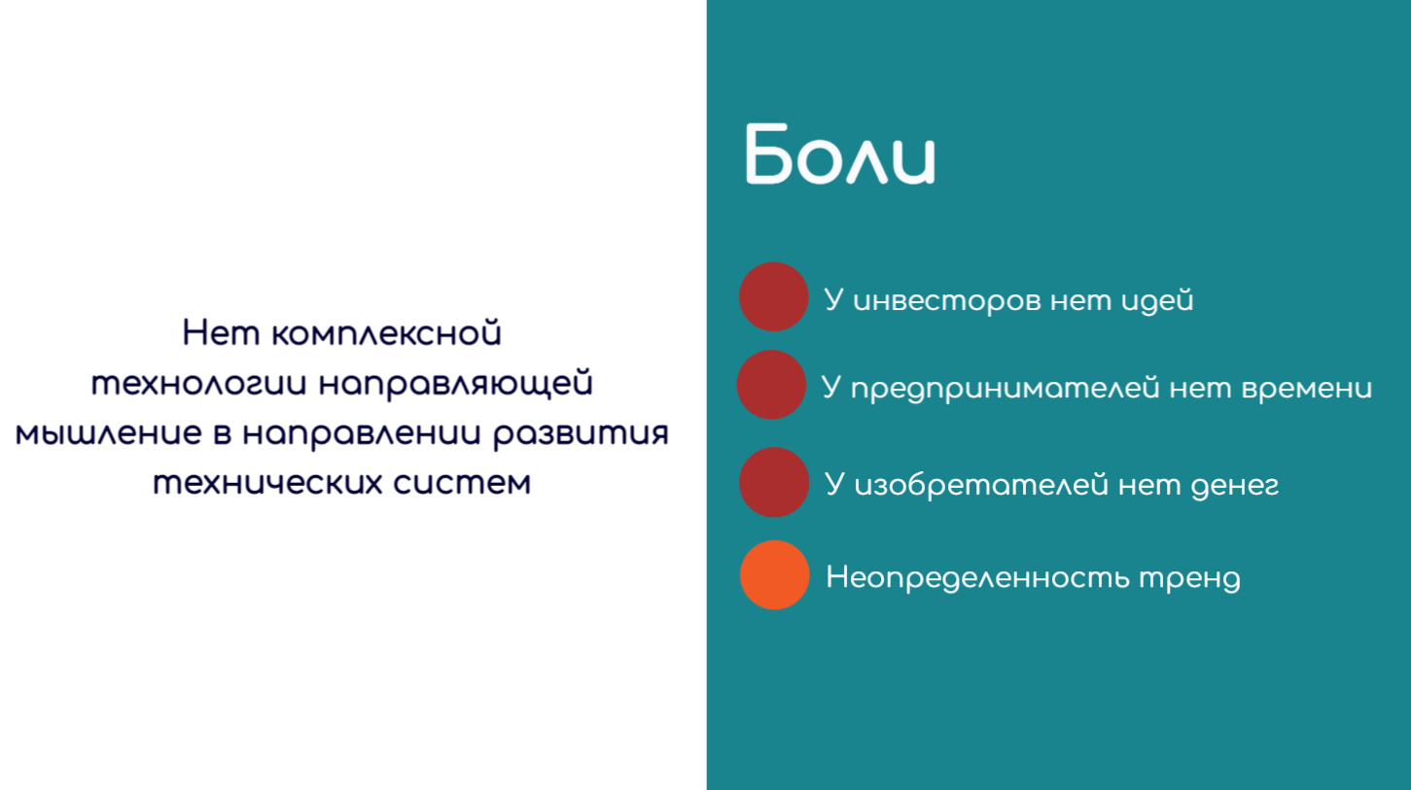

Проблема

Slide 3
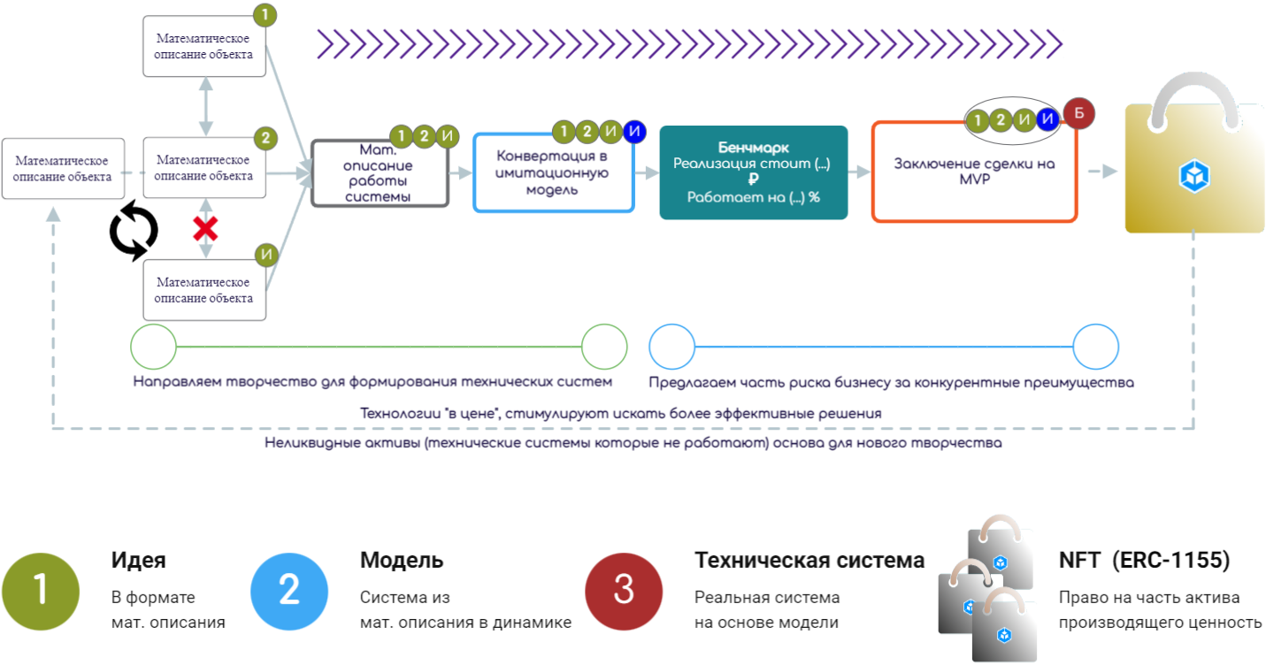
Решение PaaS платформа
Решение лучше демонстрировать наглядно. В чем заключается ваше решение проблемы? Синхронизируйте ответ с предыдущим слайдом ПРОБЛЕМА. То есть, если там у вас были пункты 1, 2, 3 и так далее, то и решение должно идти по всем этим пунктам. (удалить это после заполнения слайда)

Slide 4
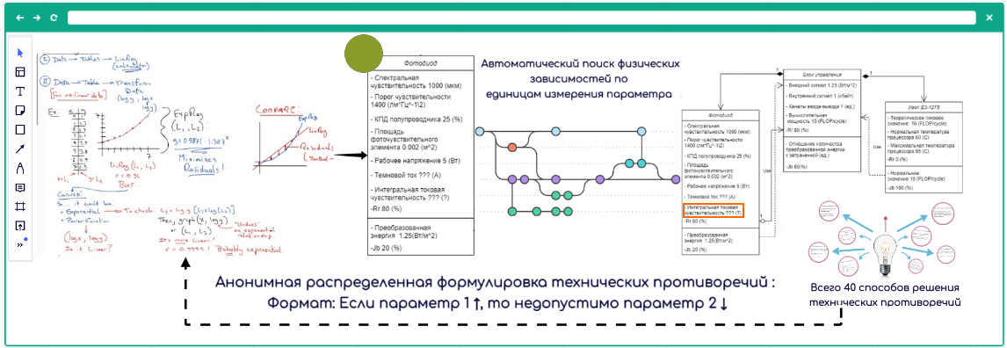
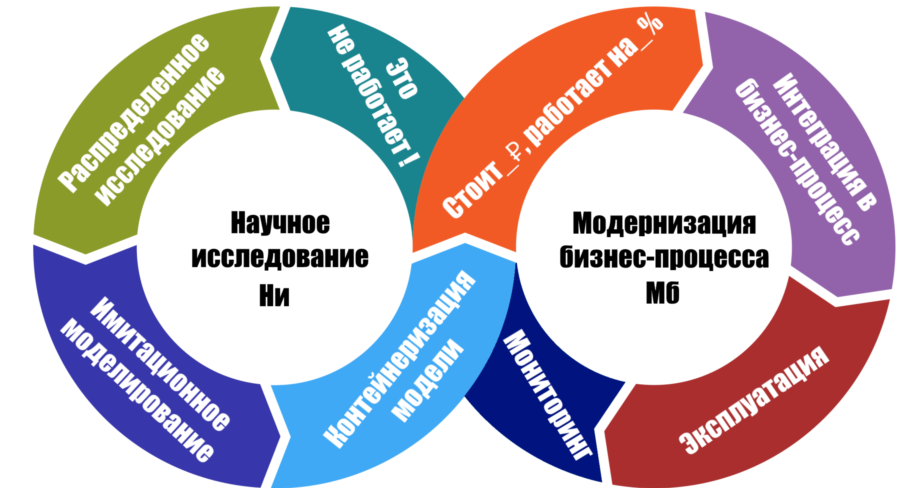

Продукт для изобретателя
Как ваше РЕШЕНИЕ озвученной проблемы выглядит в виде продукта (или услуги), который продаётся (или будет продаваться)? Кто ЦА для этого продукта? Продукт это НЕ решение проблемы. Это разные слайды. Решение – это то, зачем покупают продукт, а тут про сам этот продукт – что это? Как это выглядит? Как работает? И так далее…(удалить это после заполнения слайда)

Slide 5
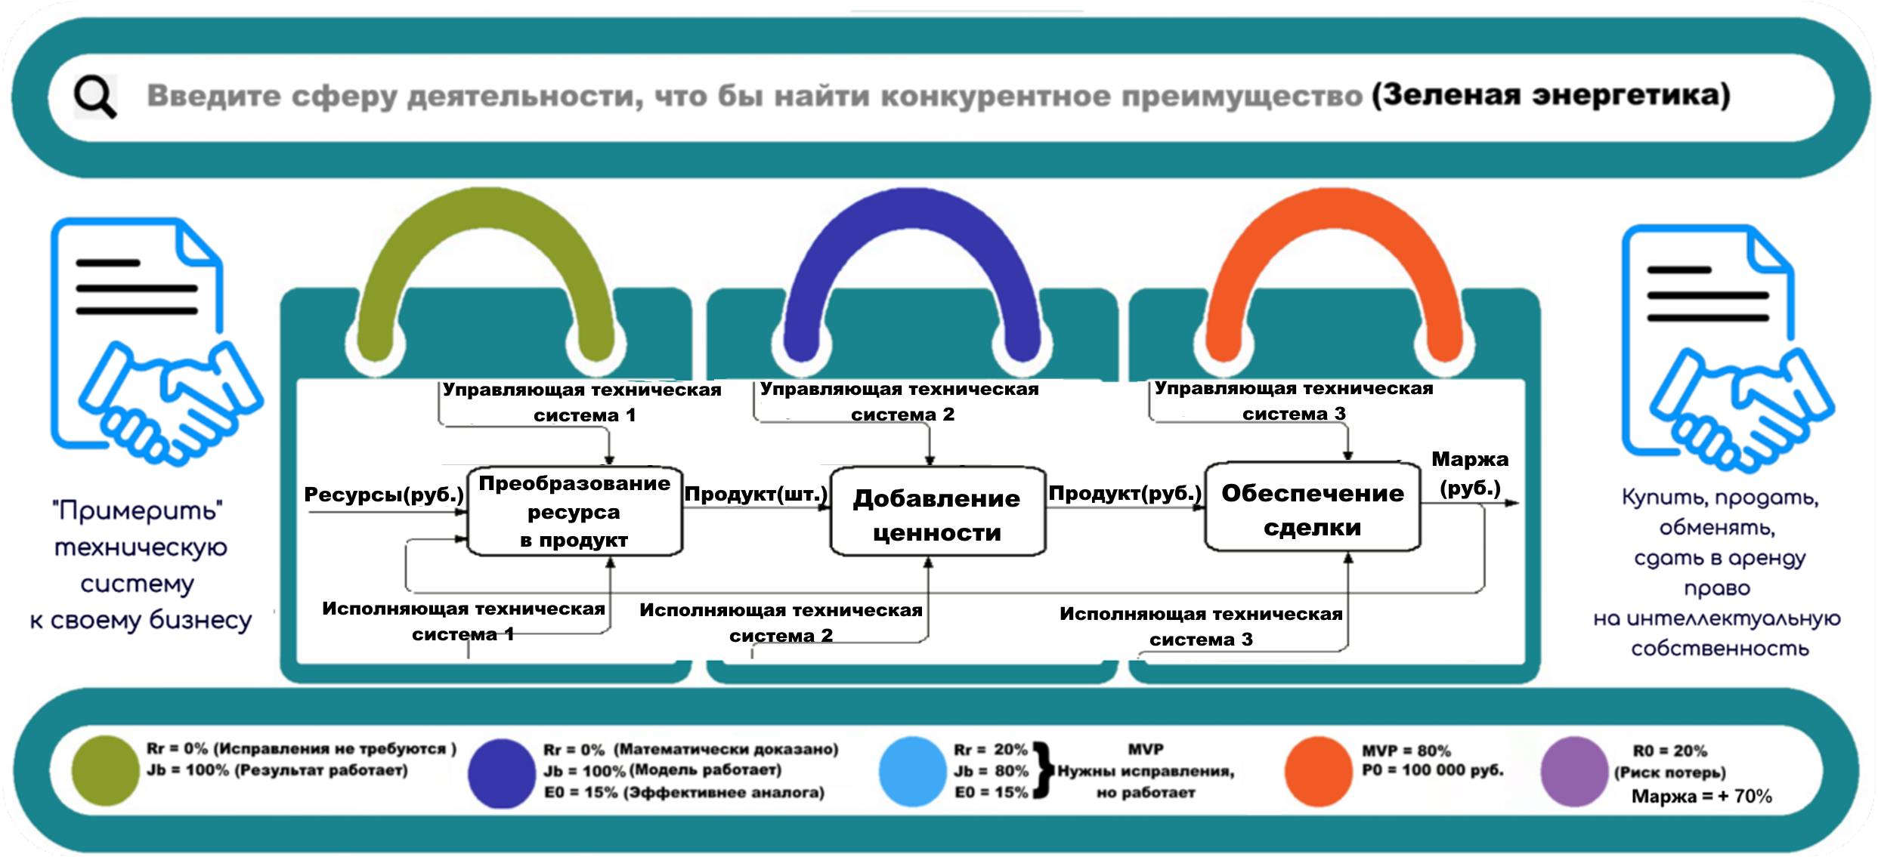

Продукт для предпринимателя
Решение лучше демонстрировать наглядно. В чем заключается ваше решение проблемы? Синхронизируйте ответ с предыдущим слайдом ПРОБЛЕМА. То есть, если там у вас были пункты 1, 2, 3 и так далее, то и решение должно идти по всем этим пунктам. (удалить это после заполнения слайда)

Slide 6
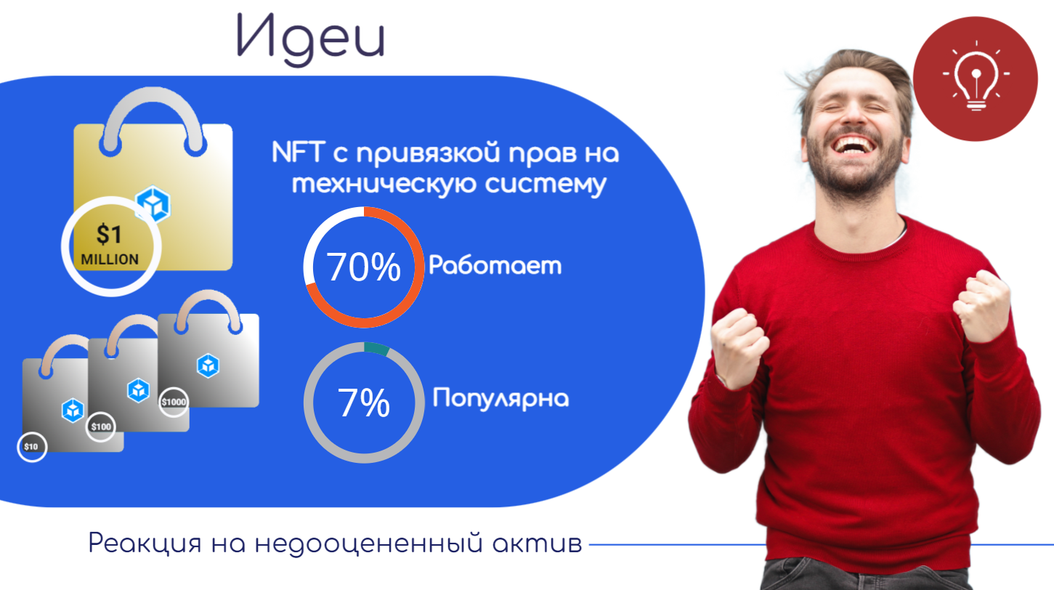
Продукт для инвестора
Решение лучше демонстрировать наглядно. В чем заключается ваше решение проблемы? Синхронизируйте ответ с предыдущим слайдом ПРОБЛЕМА. То есть, если там у вас были пункты 1, 2, 3 и так далее, то и решение должно идти по всем этим пунктам. (удалить это после заполнения слайда)

Slide 7

Конкуренты

Slide 8
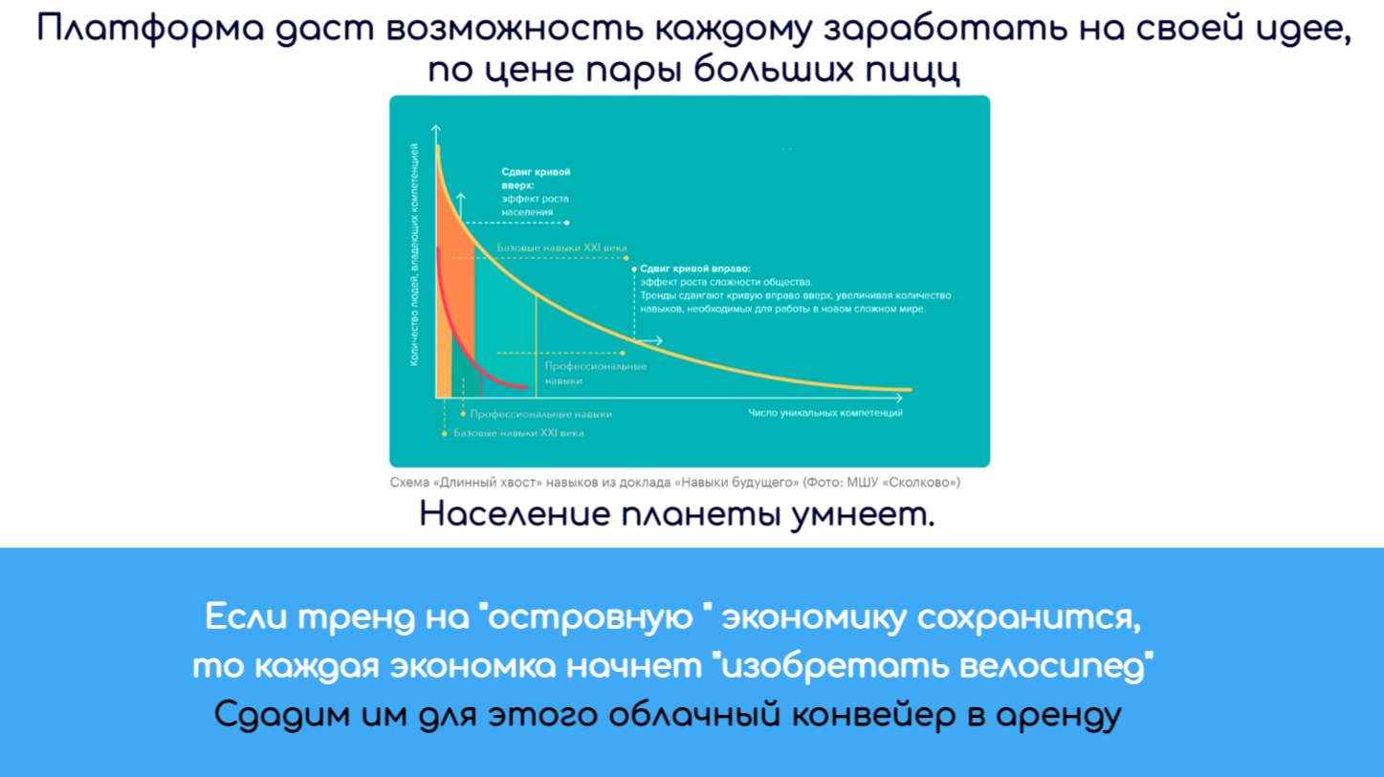
Рынок

Slide 9
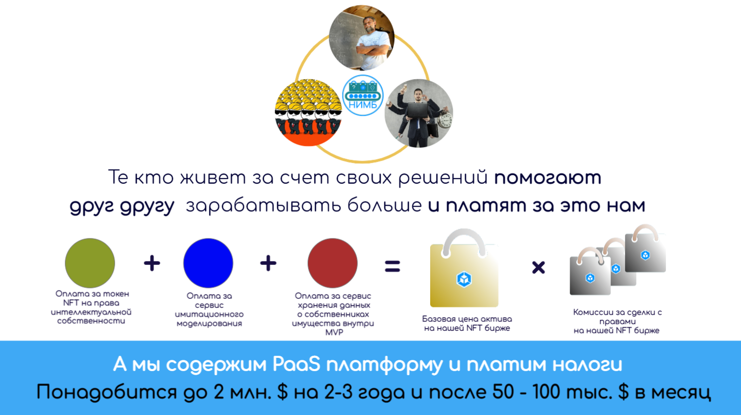
Бизнес-модель

Slide 10
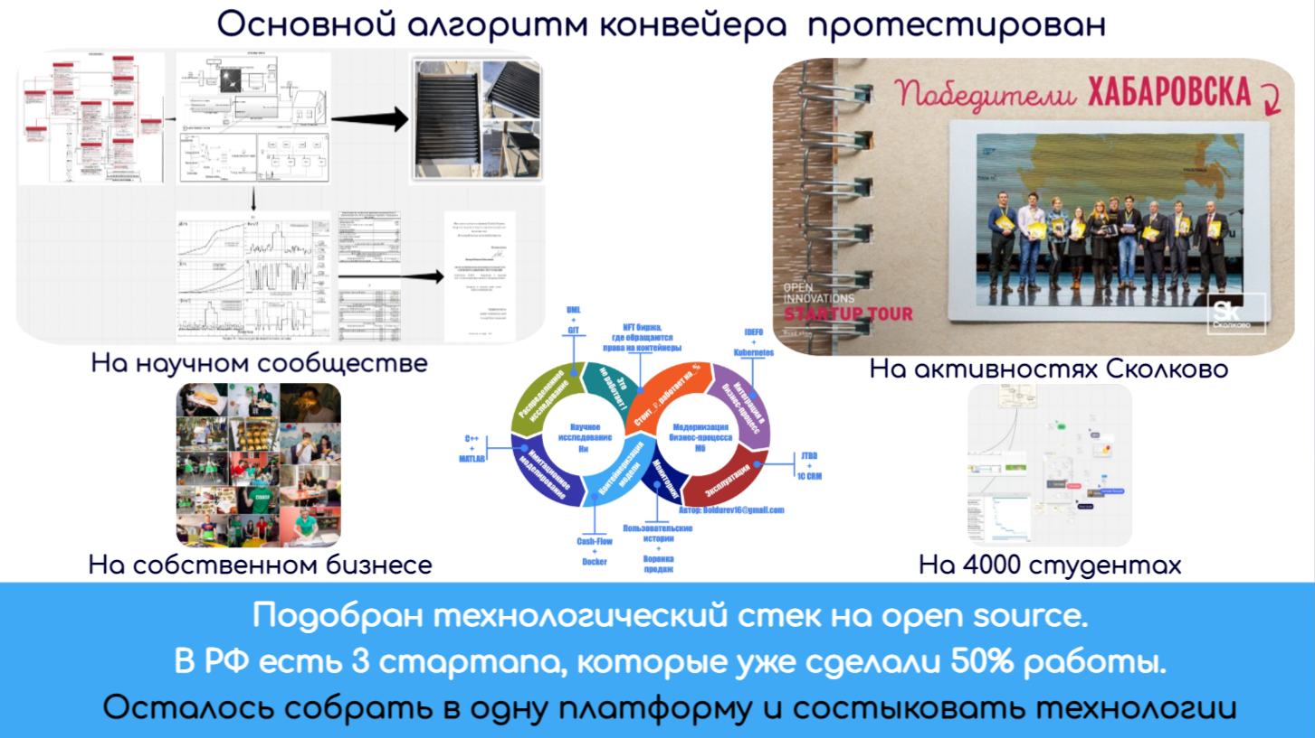
Текущие результаты
Что уже сделано по продукту? Какой удалось пройти путь. Какие были успешные кейсы, клиенты (если есть продажи, напишите количество клиентов) или предварительные договорённости, привлечённые инвестиции и другое
(удалить это после заполнения слайда)

Slide 11
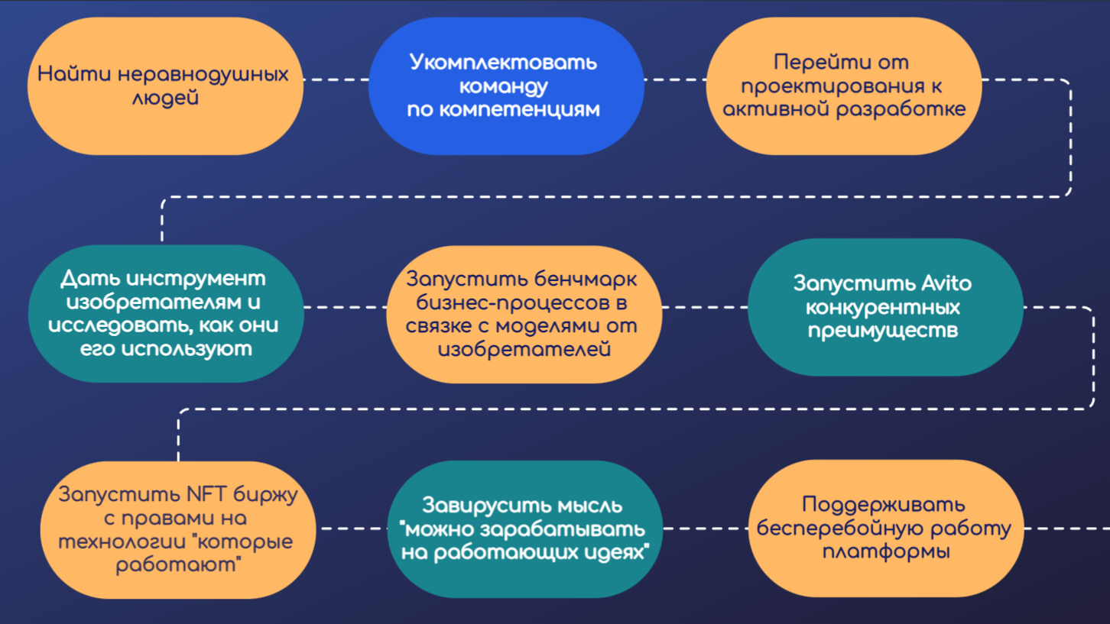
Планы развития
Напишите, как планируете развиваться. Что в общем делаем дальше-то? С деньгами, партнёрами грантами или без них?
(удалить это после заполнения слайда)

Slide 12

Интеллектуальная собственность
Что есть, кто владеет? Что делаем дальше, на каких рынках, за чей счёт?
(удалить это после заполнения слайда)

Slide 13
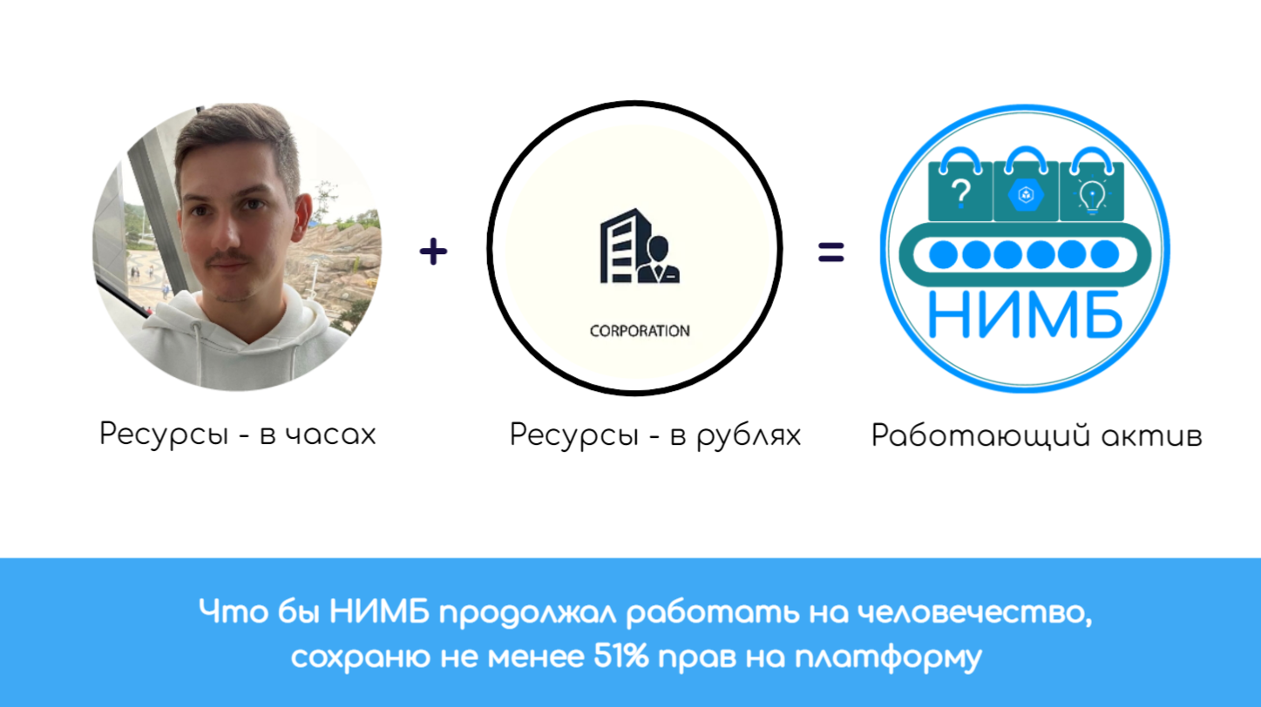
Предложение для Партнера

Slide 14
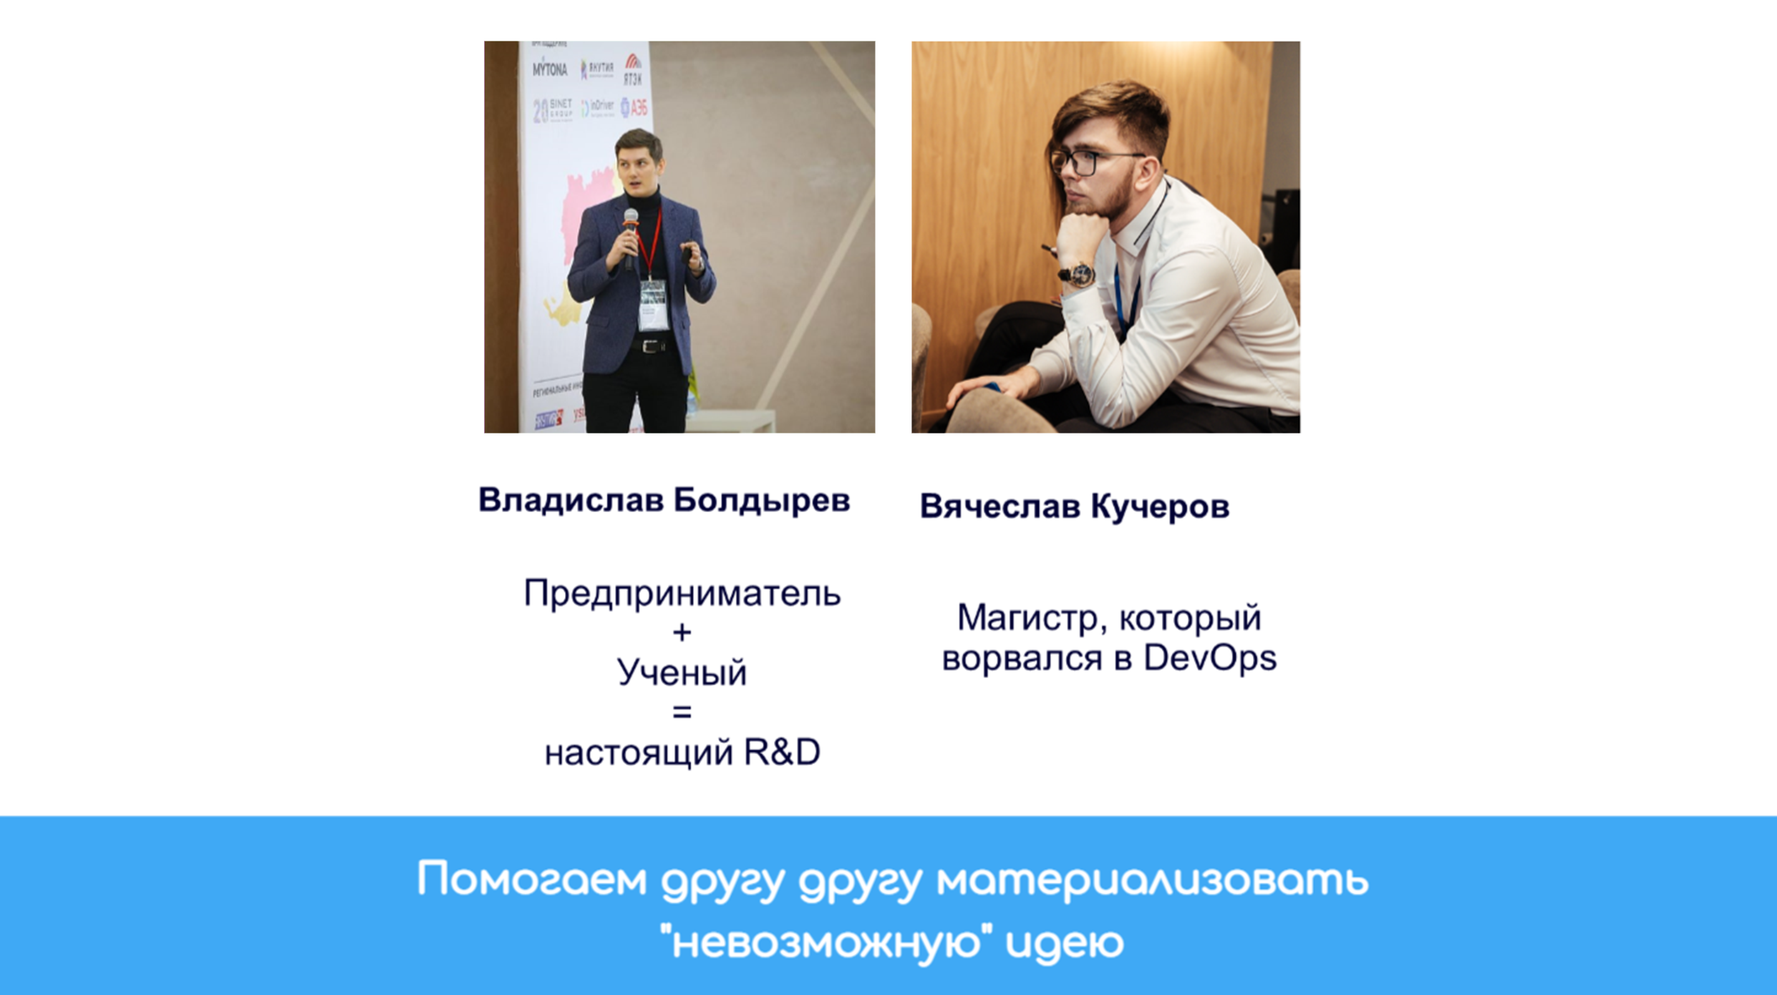
Команда

Slide 15

Архипелаг 2022: #НастоящееБудущее
Контакты
Технологии, которые работают
Сайт | https://pt.2035.university/project/konvejer-cicd-mezdu-naukoj-i-biznesom-ot-naucnoj-gipotezy-do-produkta-s-aktualnoj-potrebitelskoj-cennostu
Телефон | +7 (914) 187-00-06
email | Boldurev16@gmail.com

